Slide 1
UNIVERSIDAD AUTÓNOMA DEL ESTADO DE HIDALGO
ESCUELA SUPERIOR DE ZIMAPÁN
Licenciatura en Contaduría
Tema: La Biodiversidad
L.C. Beatriz Caballero Máximo
Enero - Junio de 2016

Slide 2
Tema: La Biodiversidad
Resumen (Abstract)
La diversidad cultural es el conjunto de estrategias, normas y valores que los distintos seres humanos han sido capaces de desarrollar para vivir en grupo y para adaptarse a lo largo del tiempo a diferentes entornos y diferentes espacios.
Cultural diversity is the set of strategies, policies and values ​​that different humans have been able to develop to live in groups and to adapt over time to different environments and different spaces.
Palabras clave: (keywords)
Cultura y biodiversidad
Culture and biodiversity

Slide 3
Objetivo general:
Reconocer a México como un país biodiverso y pluriétnico, analizando las peculiaridades y características de sus procesos históricos, con un enfoque crítico de la problemática económica, social, política y cultural con la finalidad del patrimonio cultural y natural de México.

Slide 4
Nombre de la unidad:
Unidad 1 : La cultura
Objetivo de la unidad:
Realizar un acercamiento a las principales posturas teóricas del concepto de cultura desde el punto de vista antropológico, haciendo énfasis en las relaciones entre cultura y la biodiversidad para comprender la multiculturalidad.

Slide 5
Tema: La Biodiversidad
Introducción:
La cultura es un conjunto interrelacionado de creencias, costumbres, leyes, formas de conocimiento y arte, etcétera, que adquieren los individuos como miembros de una sociedad particular y que se pueden estudiar de manera científica

Slide 6
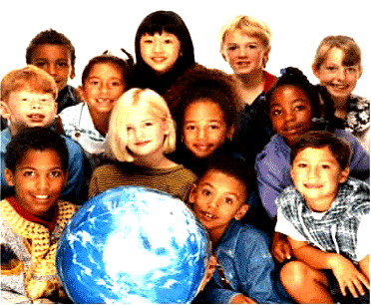
Diversidad Cultural
Formas de expresión cultural que al manifestarse enriquecen y transmiten el patrimonio cultural de la humanidad.

Slide 7
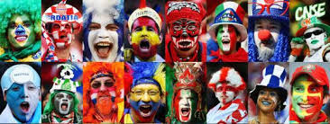
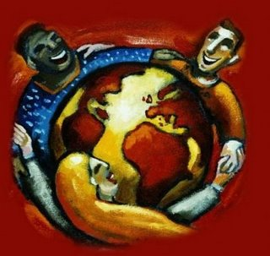
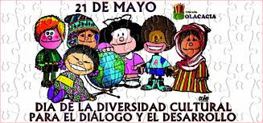
Formas de expresión cultural
A través de Creación artística, producción, difusión, distribución y de su disfrute y goce por las diversas generaciones que habitan el planeta.

Slide 8
Elementos de la Diversidad Cultural
Estrategias
Normas
Valores

Slide 9
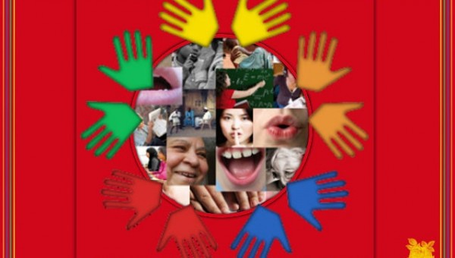
Los valores, normas y estrategias se han convertido en costumbres y son compartidas dentro del grupo haciéndolas perdurar de generación en generación en procesos dinámicos de construcción y reconstrucción.

Slide 10
Conclusión
La globalización trae como consecuencia que la diversidad cultural nos permite tener diversas competencias culturales.

Slide 11
Bibliografía:
http://www.inali.gob.mx/pdf/Marco_conceptual_CNDCM.pdf
http://mural.uv.es/naide/fundamentacionteorica.pdf

